Slide 1
시스템 프로그래밍 프로젝트
TEAM 7

Slide 2
7조 팀소개 및 주제
(2019115752) 권성찬
(2019114864) 신형진
(2020116266) 김동인
주제 : 멀티플레이 기반 턴제 보드게임 구현

Slide 3
게임 진행 방식
주사위를 2개 굴려 나온 눈의 수만큼 앞으로 전진한다.
도착한 칸의 종류에 따라 토지/건물을 구매하거나, 상대방 건물의 입장료를 지불한다.
매 턴 번갈아 진행하여, 소지금이 0원이 된 플레이어가 패배한다.
게임의 재미를 북돋아주는, 다양한 변수들이 준비되어 있다.

Slide 4
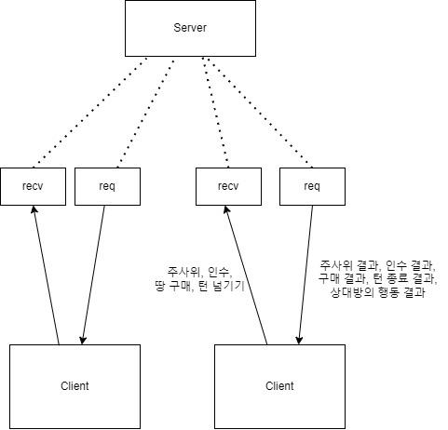
멀티플레이 구현 방식
서버 - 클라이언트간 tcp 소켓 통신을 통해 턴제 멀티플레이 구현.
서버는 각 클라이언트당 receive / request 쓰레드 생성 후 소켓 통신을 수행.

Slide 5
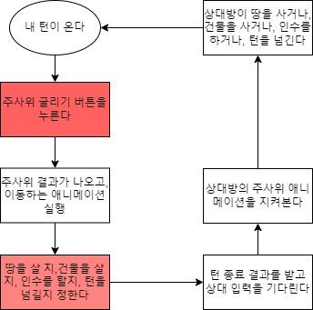
클라이언트 순서도
턴제 기반 게임으로, 순차적으로 클라이언트 내에서 필요한 연산을 수행 후, 서버로 request를 보내고 receive 받는 방식으로 동작.

Slide 6
추진 계획
 | 기간 | 수행 내용
1 | 4/22-4/29 | 핵심 게임 내용 구현 (서버 측 기능)
2 | 4/30-5/6 | 서버-클라이언트 간 소켓 통신 구현
3 | 5/7-5/13 | 애니메이션 및 UI 구현 (클라이언트 측 기능)
4 | 5/14-5/20 | 로비 구현
5 | 5/21-5/29 | 버그 수정 및 발표준비

